Slide 1
Pelillistämisidean esittely
Jenna G

Slide 2
Mitä tuli tehtyä
Teimme matkailu applikaatiosta muutamassa päivässä UI prototyypin Adobe XD avulla.
Tarkoituksena oli luoda virkeä ja energisen tuntuinen applikaatio.
Testasimme sovelluksen prototyyppiä älypuhelimella

Slide 3
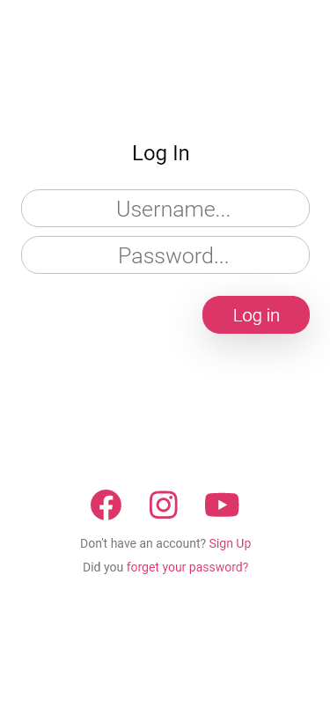
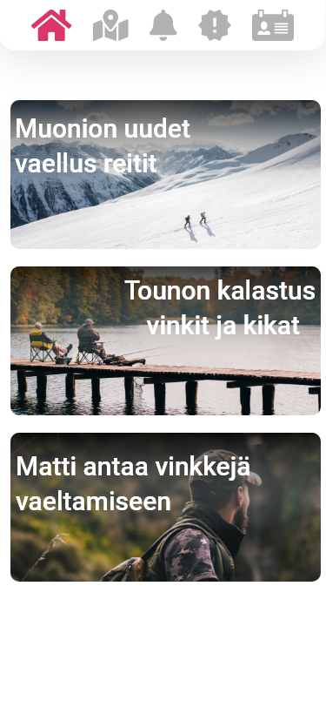
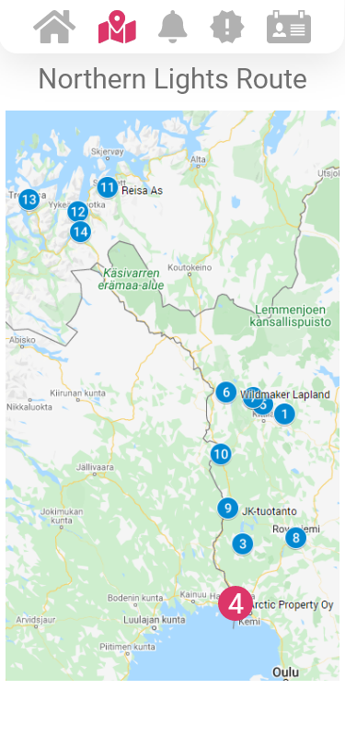
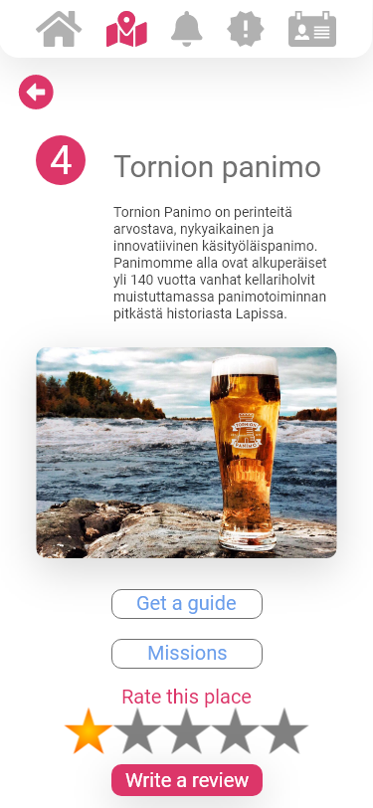
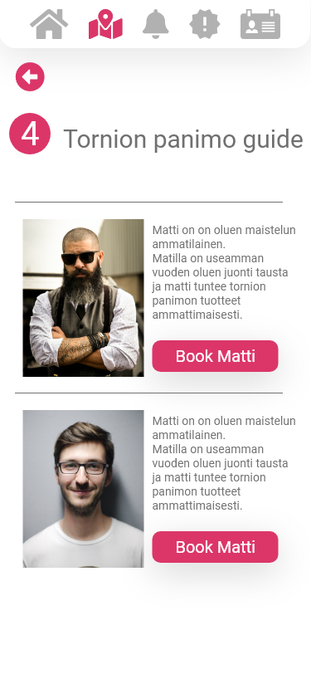
Kirjaudu sisään-näkymä.
Sovelluksen Koti-näkymä.
Tähän tulee tarinoita kohteista.
Kartta-näkymä.
Tästä näkee kohteet ja niitä klikkaamalla aukeaa kohteen info-näkymä.
Kohteen info-näkymä.
Tässä näkee kohteesta tietoa sekä arvostella kohteen. Painikkeita painamalla käyttäjä pääsee kyseisen kohteen oppaan varaus tai tehtävät-näkymään.
Oppaiden esittely ja varausnäkymä.
Tästä näkee tietoa oppaista ja voi varata oppaan.

Slide 4
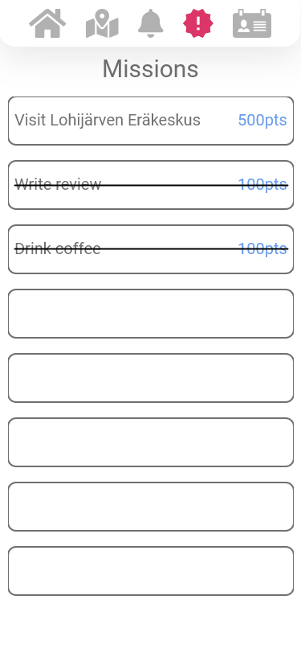
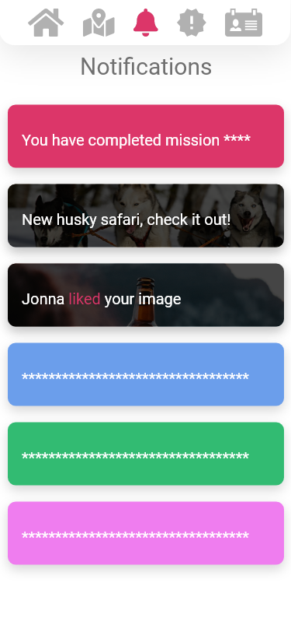
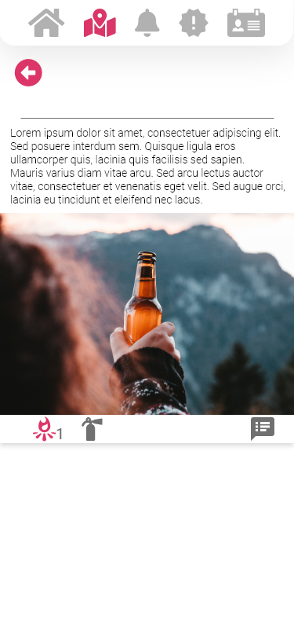
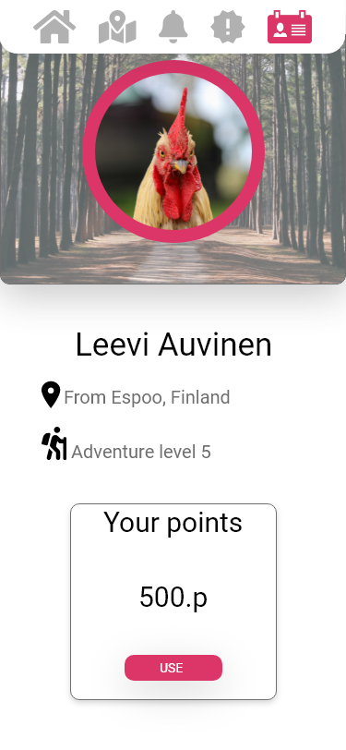
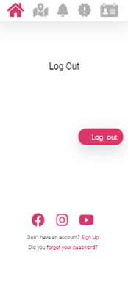
Tehtävät-näkymä.
Tässä käyttäjä näkee aloitetut ja suoritetut tehtävät.
Ilmoitukset-näkymä.
Tässä käyttäjä näkee ilmoituksia uusista kohteista ja suoritetuista tehtävistä yms.
Käyttäjän tekemä arvostelu kohteesta. Käyttäjät voivat lisätä arvosteluihinsa omia kuvia ja muut käyttäjät pystyvät tykäämään arvostelusta kuin myös komentoimaan sitä.
Profiili-näkymä.
Tästä käyttäjä näkee oman seikkailija-tason ja pisteet. Käyttäjän taso nousee keräämällä pisteitä sekä käymällä kohteissa ja liikkumalla.
Kirjaudu ulos-näkymä

Slide 5
Käytetyt pelillistämisen elementit
Pisteet
Taso
Tarinat
Kartta
Tehtävät

